Slide 1
Выставка творческих работ
«Архив - истории владенье»
Выставка подготовлена архивным отделом администрации Петровского городского округа Ставропольского края
город Светлоград
2021 год

Slide 2
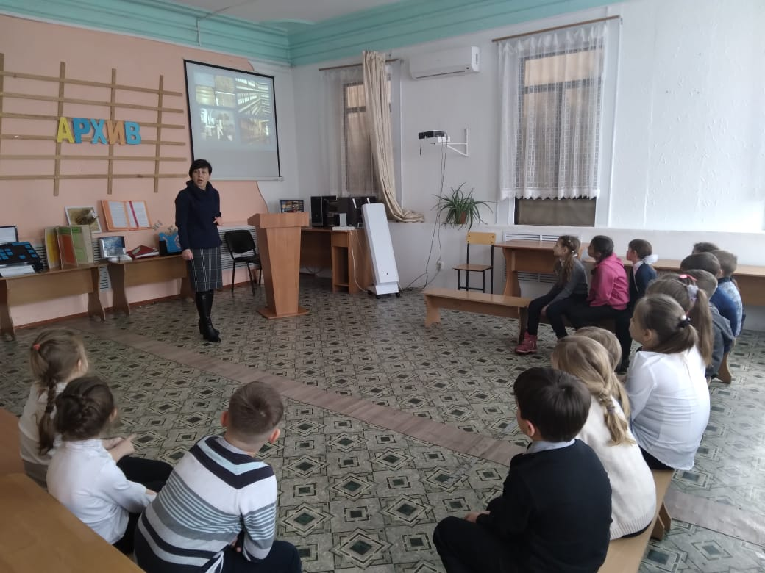
Архивы являются житницей исторической науки. Историки будущего упрекнули бы нас, если бы мы ничем не пополнили нашу житницу.
Шарль Бребан
Потребность красоты и творчества, воплощающего её, - неразлучна с человеком, и без неё человек, может быть, не захотел бы жить на свете.
Федор Достоевский

Slide 3
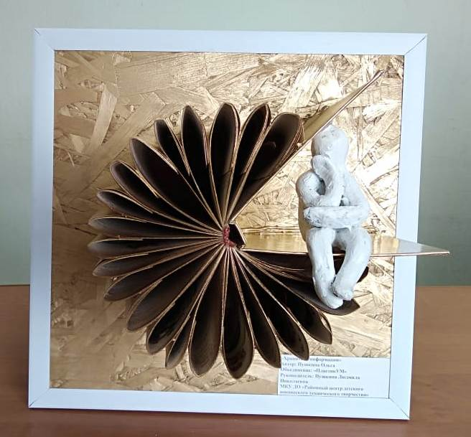
«Хранитель информации»
Автор: Пушкина Ольга
Объединение: «ПластикУм»
МКУ ДО «Районный центр детского юношеского технического творчества»
Руководитель: Пушкина Л.Н.

Slide 4
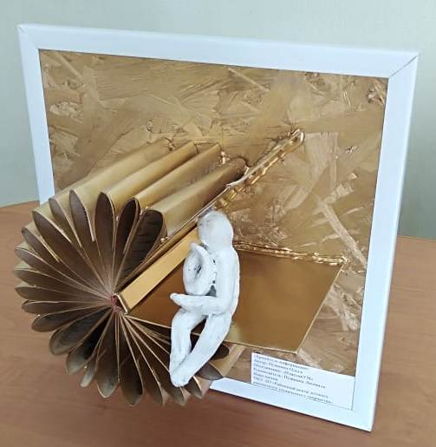
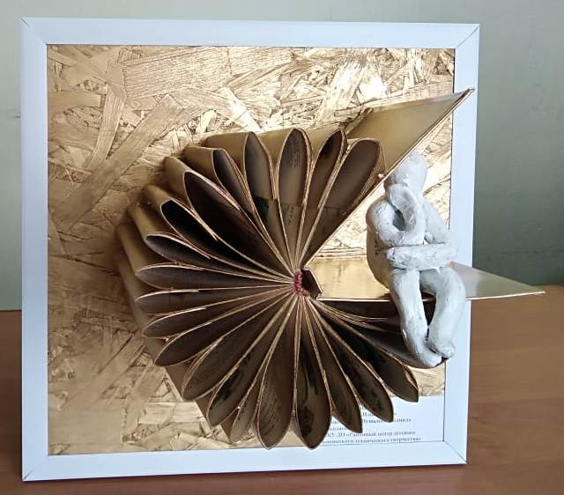
«Хранитель информации»
Автор: Пушкина Ольга
Объединение: «ПластикУм»
МКУ ДО «Районный центр детского юношеского технического творчества»
Руководитель: Пушкина Л.Н.

Slide 5
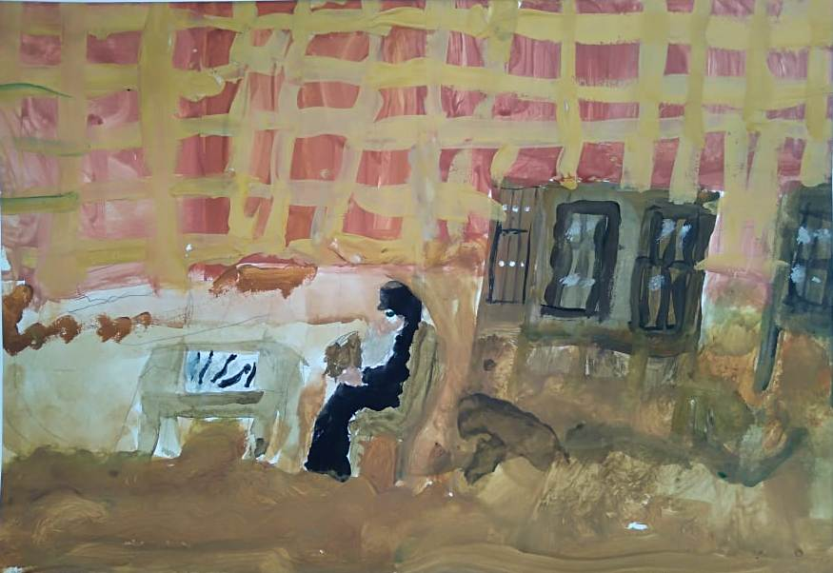
«Старый работник архива»
Автор: Денисенко Кирилл
МБУ ДО «Светлоградская детская художественная школа»
Преподаватель: Надточий Ю.Л.

Slide 6
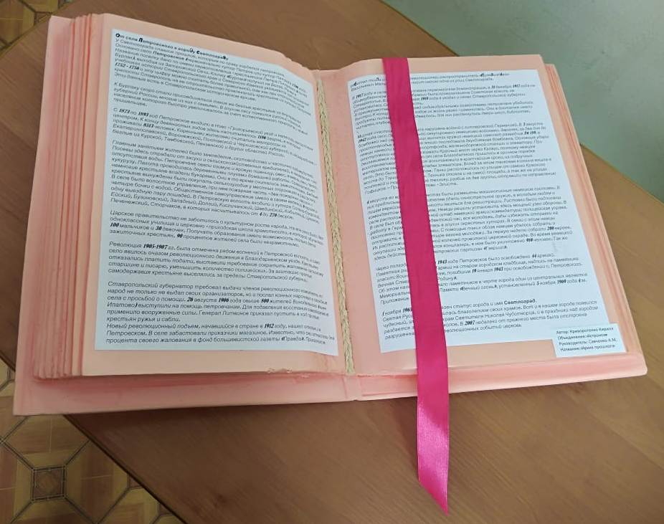
«Архив прошлого»
Автор: Криворотенко Кирилл
Объединение: «Астроном»
МКУ ДО «Районный центр детского юношеского технического творчества»
Руководитель: Савченко А.М.

Slide 7
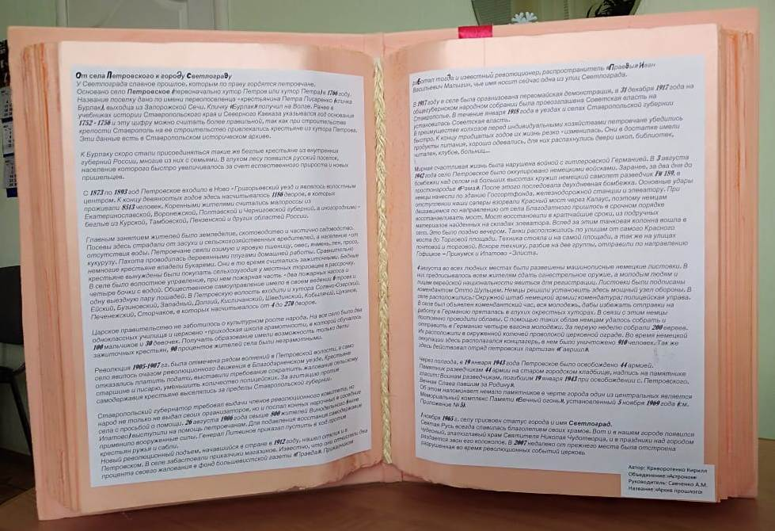
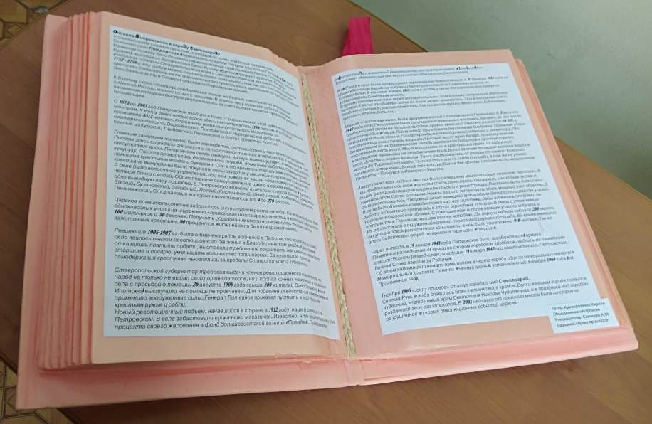
«Архив прошлого»
Автор: Криворотенко Кирилл
Объединение: «Астроном»
МКУ ДО «Районный центр детского юношеского технического творчества»
Руководитель: Савченко А.М.

Slide 8
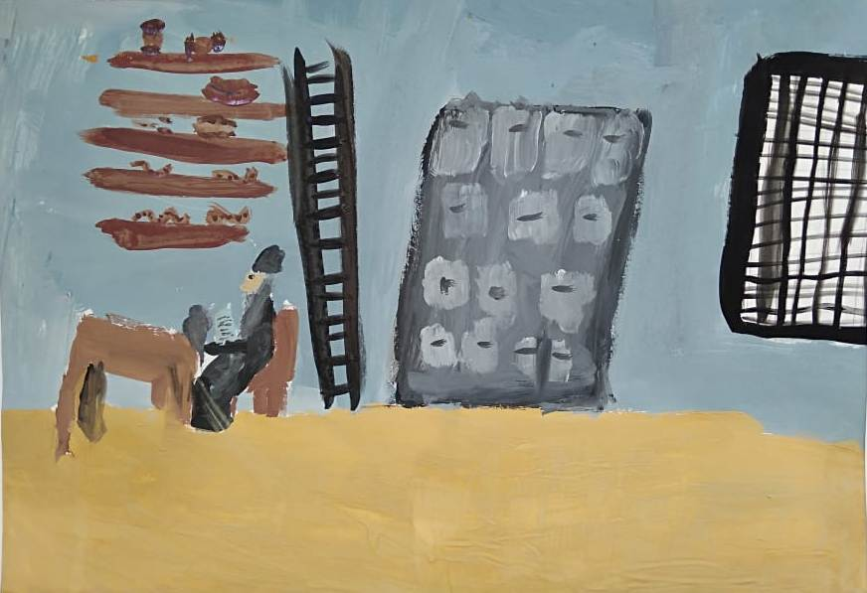
«Архив»
Автор: Серяк Даша
МБУ ДО «Светлоградская детская художественная школа»
Преподаватель: Надточий Ю.Л.

Slide 9
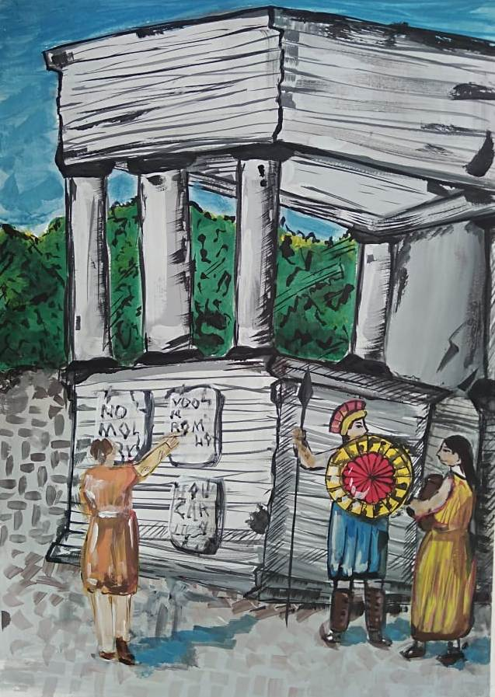
«Архив Древней Греции»
Автор: Маркова Ангелина
МБУ ДО «Светлоградская детская художественная школа»
Преподаватель: Петрова Т.Ю.

Slide 10
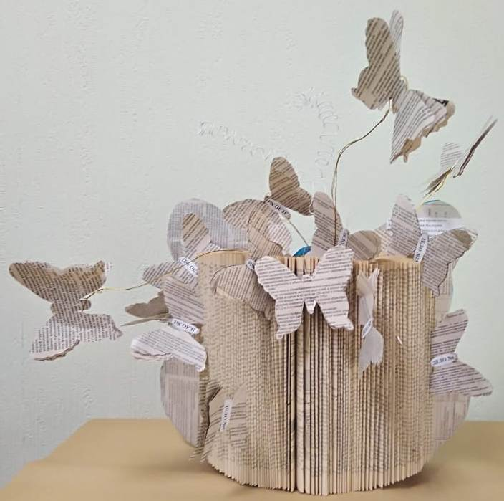
«Листая страницы прошлого»
Автор: Пермякова Валерия
Объединение: «Пресс-служба»
МКУ ДО «Районный центр детского юношеского технического творчества»
Руководитель: Пермякова Т.А.

Slide 11
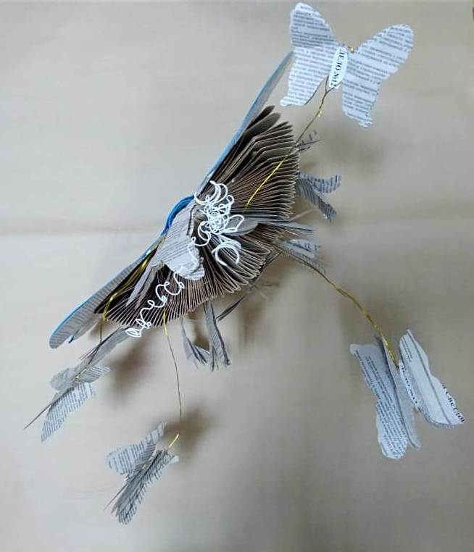
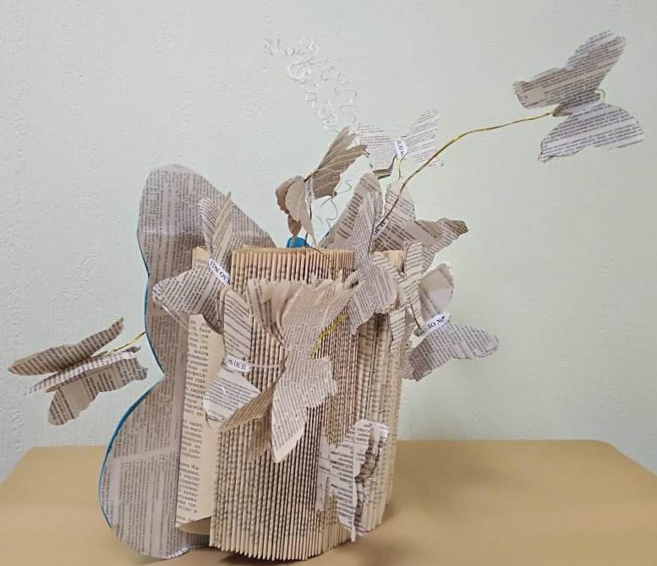
«Листая страницы прошлого»
Автор: Пермякова Валерия
Объединение: «Пресс-служба»
МКУ ДО «Районный центр детского юношеского технического творчества»
Руководитель: Пермякова Т.А.

Slide 12
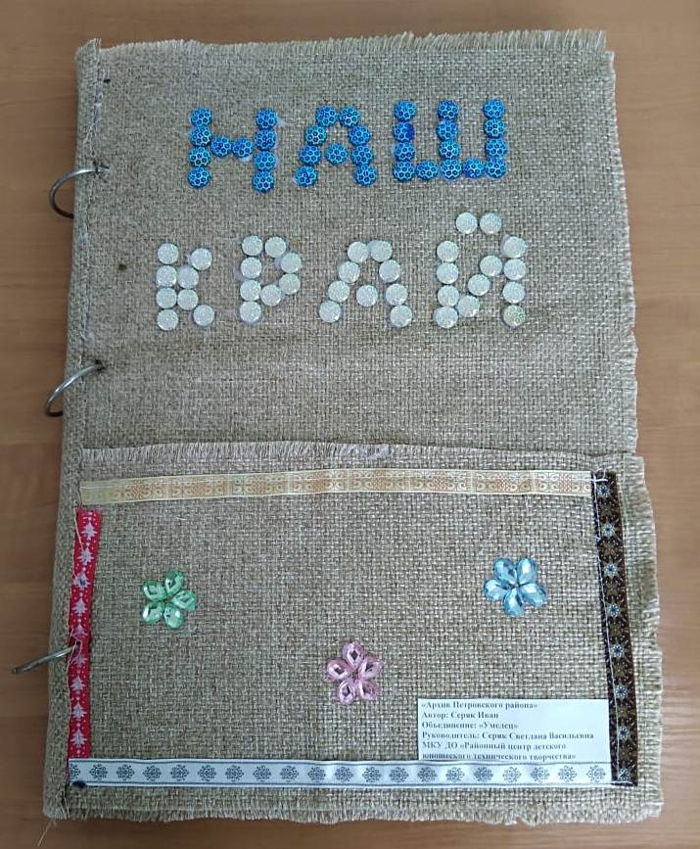
«Архив Петровского района»
Автор: Серяк Иван
Объединение: «Умелец»
МКУ ДО «Районный центр детского юношеского технического творчества»
Руководитель: Серяк С.В.

Slide 13
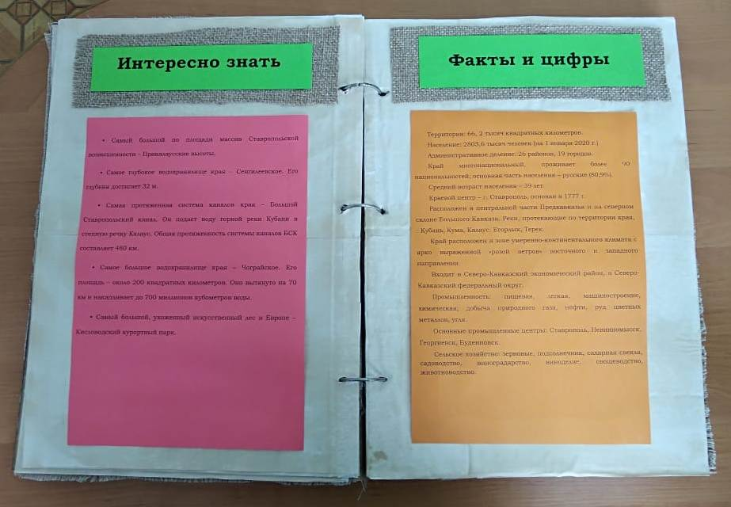
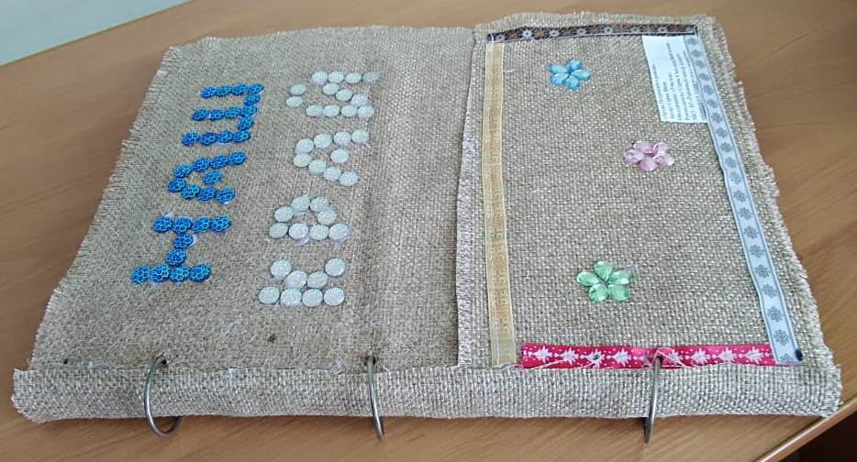
«Архив Петровского района»
Автор: Серяк Иван
Объединение: «Умелец»
МКУ ДО «Районный центр детского юношеского технического творчества»
Руководитель: Серяк С.В.

Slide 14
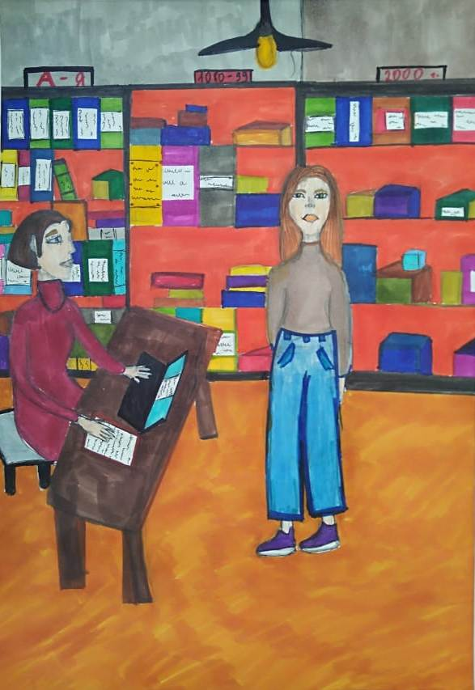
«Архивный отдел»
Автор: Калашникова Ксения
МБУ ДО «Светлоградская детская художественная школа»
Преподаватель: Надточий Ю.Л.

Slide 15
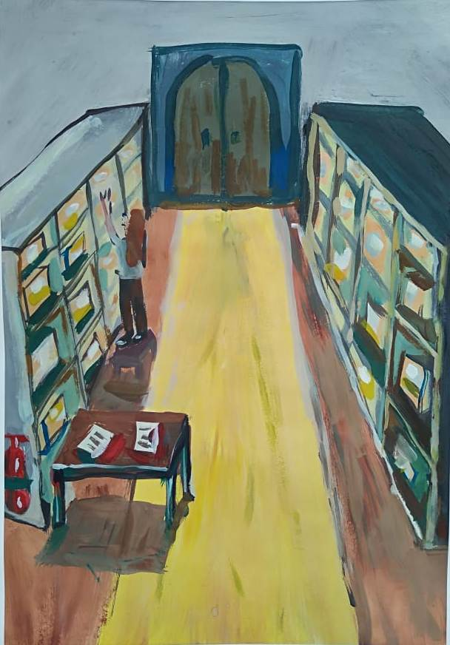
«Внутри архива»
Автор: Дубовская Варвара
МБУ ДО «Светлоградская детская художественная школа»
Преподаватель: Арабова В.А.

Slide 16
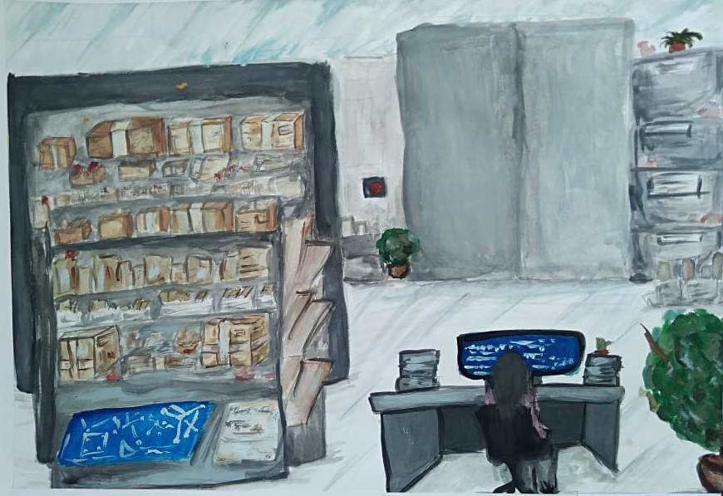
«Особый порядок в архиве»
Автор: Ковтун Маргарита
МБУ ДО «Светлоградская детская художественная школа»
Преподаватель: Надточий Ю.Л.

Slide 17
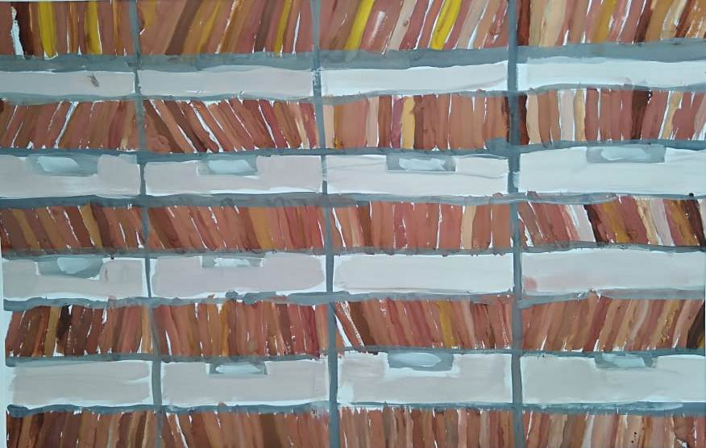
«Красота архива»
Автор: Осипова Ирина
МБУ ДО «Светлоградская детская художественная школа»
Преподаватель: Арабова В.А.

Slide 18
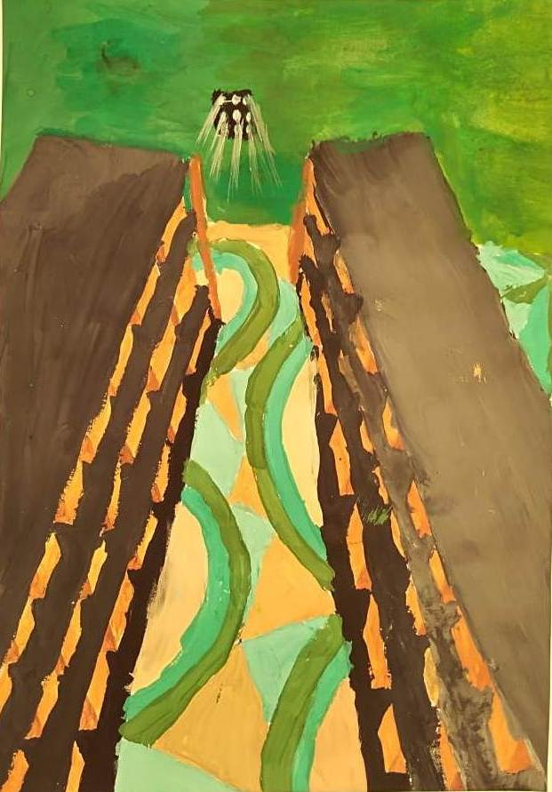
«Утро в архиве»
Автор: Тимченко Тихон
МБУ ДО «Светлоградская детская художественная школа»
Преподаватель: Арабова В.А.

Slide 19
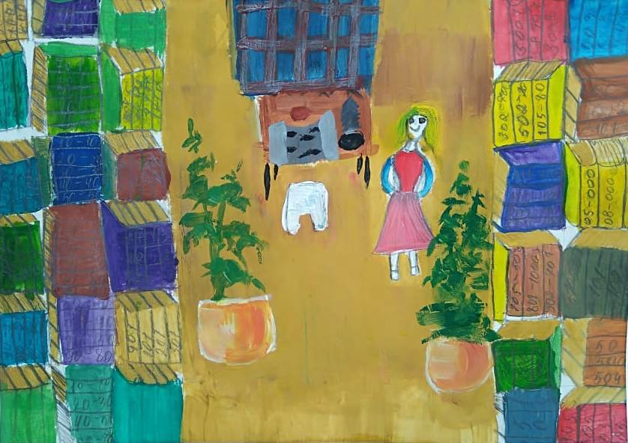
«Работник архива»
Автор: Коваленко Снежанна
МБУ ДО «Светлоградская детская художественная школа»
Преподаватель: Надточий Ю.Л.

Slide 20
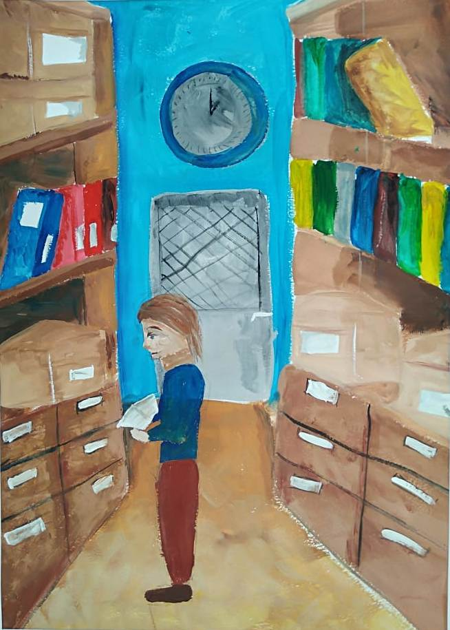
«Архивариус»
Автор: Гирева Анастасия
МБУ ДО «Светлоградская детская художественная школа»
Преподаватель: Арабова В.А.

Slide 21
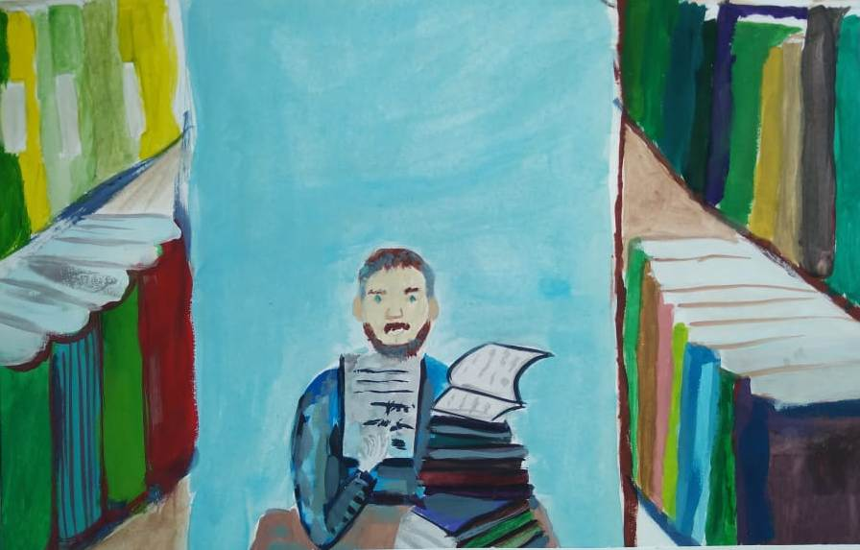
«За работой»
Автор: Гоменко Полина
МБУ ДО «Светлоградская детская художественная школа»
Преподаватель: Арабова В.А.

Slide 22
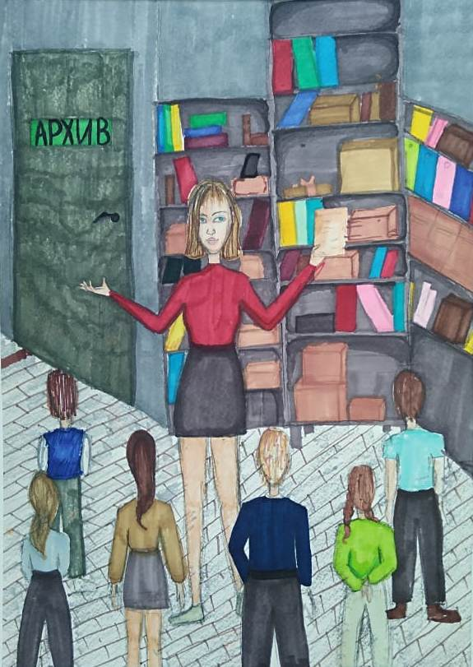
«Экскурсия в архиве»
Автор: Савенкова Алёна
МБУ ДО «Светлоградская детская художественная школа»
Преподаватель: Надточий Ю.Л.

Slide 23
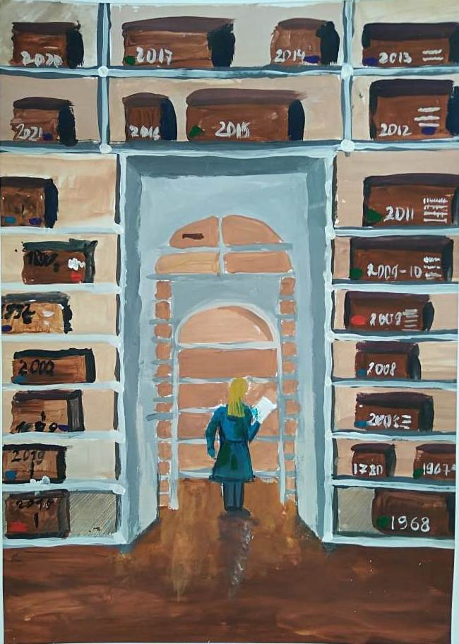
«Я в архиве»
Автор: Куприк Диана
МБУ ДО «Светлоградская детская художественная школа»
Преподаватель: Арабова В.А.

Slide 24
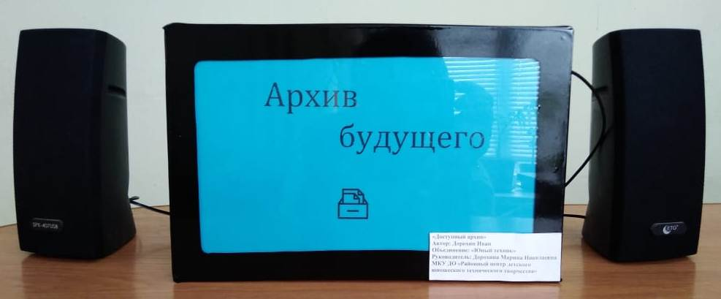
«Доступный архив»
Автор: Дорохин Иван
Объединение: «Юный техник»
МКУ ДО «Районный центр детского юношеского технического творчества»
Руководитель: Дорохина М.Н.

Slide 25
«Архив информации»
Автор: Савицкая Василина
МБУ ДО «Светлоградская детская художественная школа»
Преподаватель: Петрова Т.Ю.

Slide 26
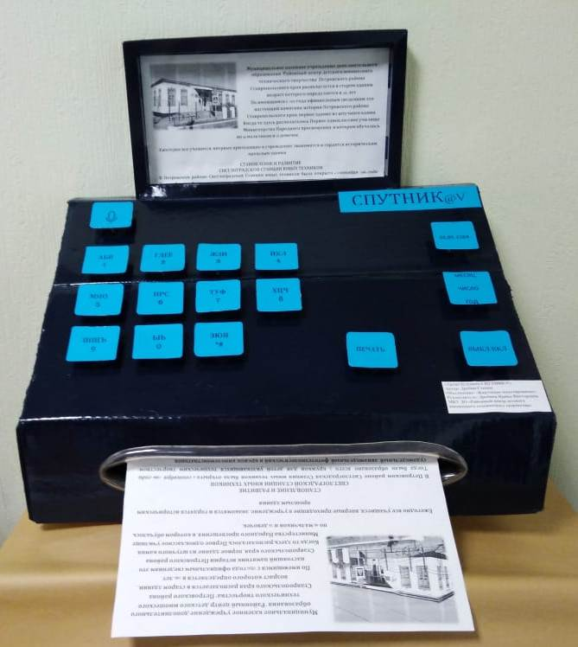
«Архив будущего «Спутник @ V»
Автор: Дробин Степан
Объединение: «Картонное макетирование»
МКУ ДО «Районный центр детского юношеского технического творчества»
Руководитель: Дробина И.В.

Slide 27
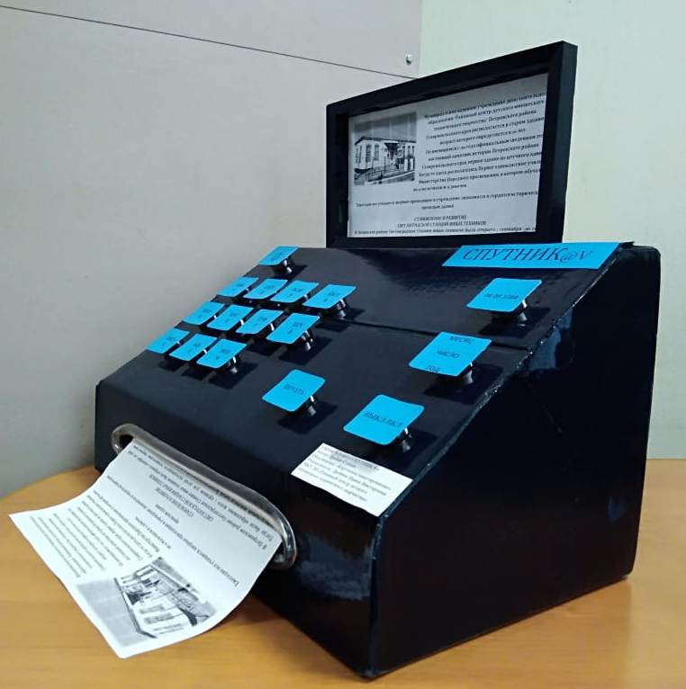
«Архив будущего «Спутник @ V»
Автор: Дробин Степан
Объединение: «Картонное макетирование»
МКУ ДО «Районный центр детского юношеского технического творчества»
Руководитель: Дробина И.В.

Slide 28
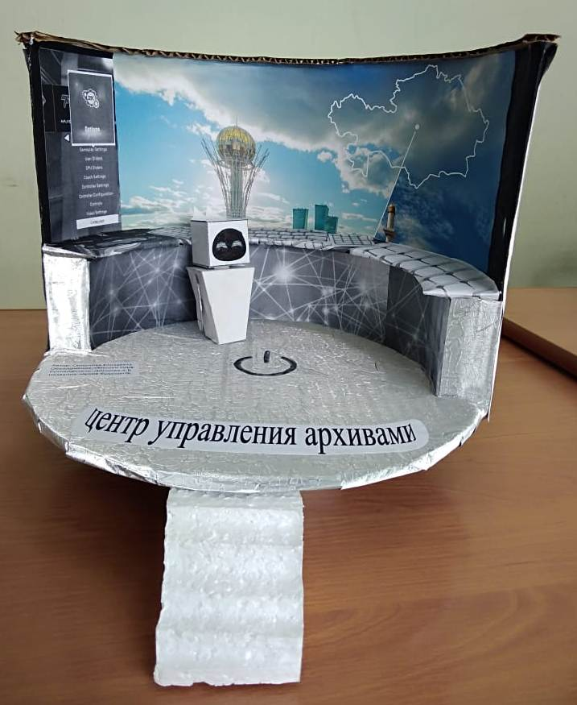
«Архив будущего»
Автор: Смирнова Елизавета
Объединение: «Знатоки ПДД»
МКУ ДО «Районный центр детского юношеского технического творчества»
Руководитель: Донцова А.В.

Slide 29
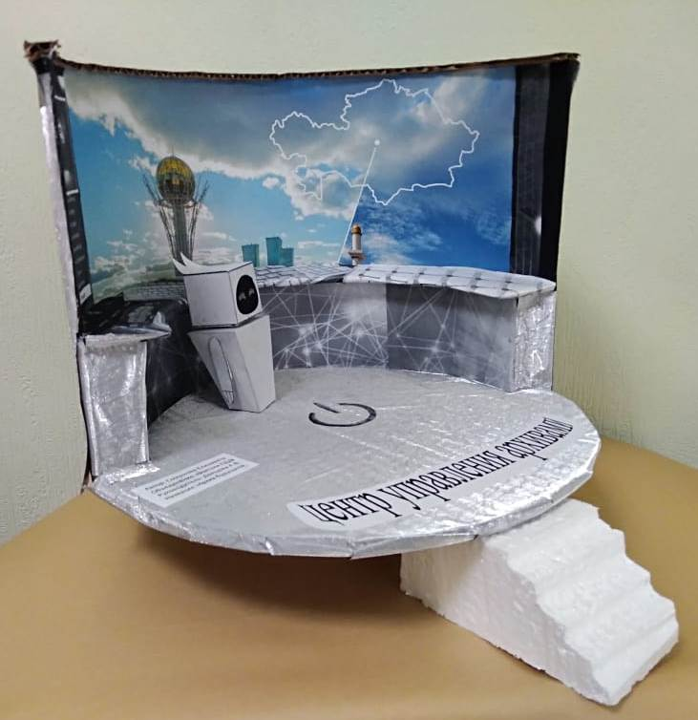
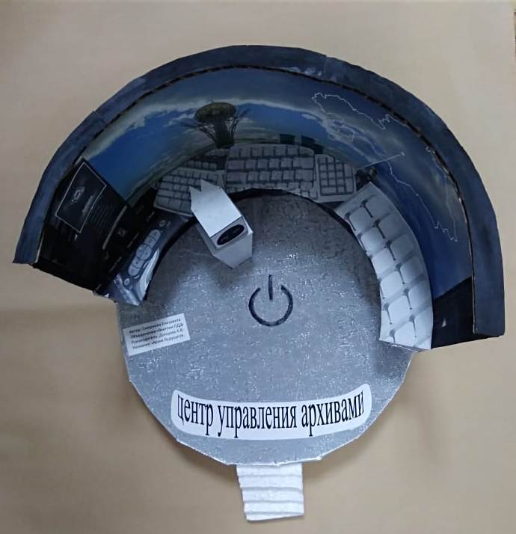
«Архив будущего»
Автор: Смирнова Елизавета
Объединение: «Знатоки ПДД»
МКУ ДО «Районный центр детского юношеского технического творчества»
Руководитель: Донцова А.В.

